Slide 1
DATA MINING PROJECT
샤 머 니 즘
샤머니즘의 디지털화
1조
박시형 박재혁 임경빈 김금비

Slide 2
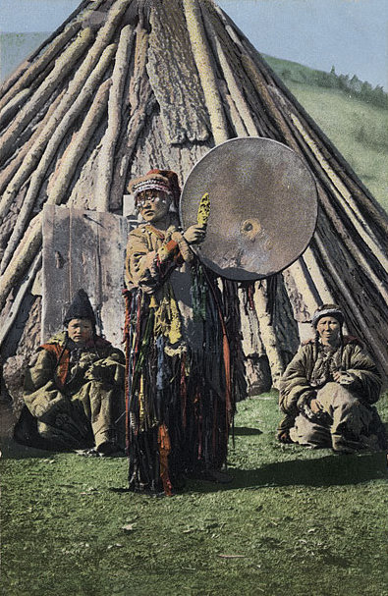
샤머니즘 Shamanism
샤먼(무당)이 황홀경 상태에서
신령, 조상신 등 초자연적 존재와 소통하며
병 치료, 예언, 점복, 영혼 인도 등을 행하는
원시적 종교 현상

Slide 3
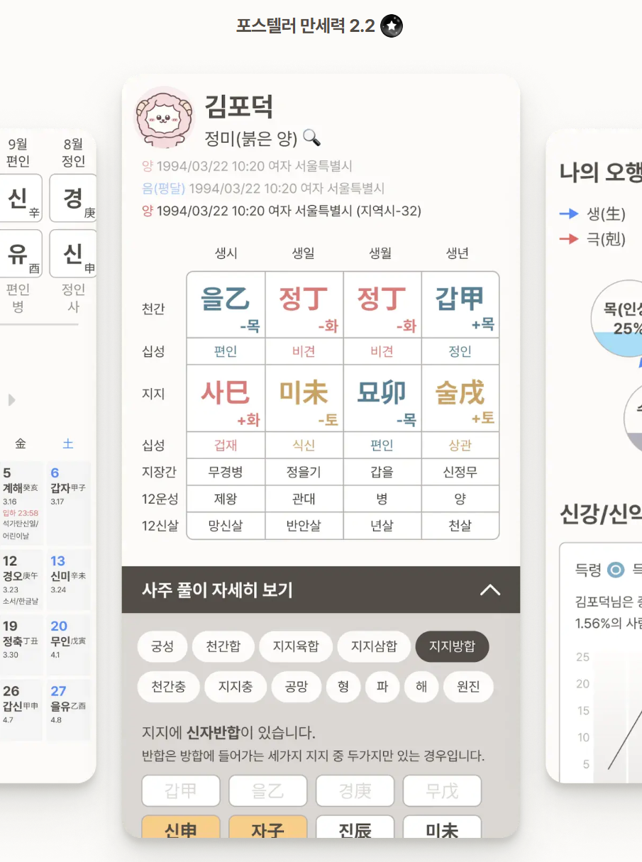
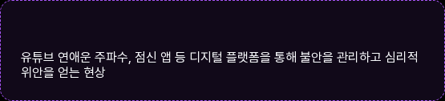
디지털 샤머니즘
과학적 검증이 불충분하거나
단순화된 알고리즘/지표를 통해
불확실한 미래·정체성·관계 문제에 대해
심리적 위안과 설명을 제공하는
디지털 기반 신념 체계
디지털 샤머니즘이란?

Slide 4

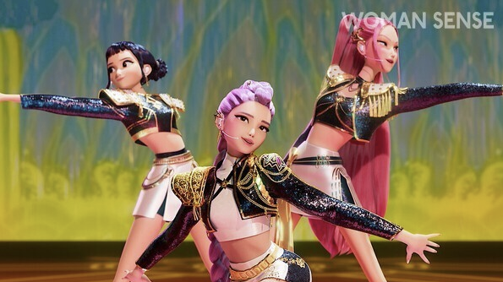
K - 샤머니즘
'K-샤머니즘', 힙한 문화 코드로 재정의되다

Slide 5
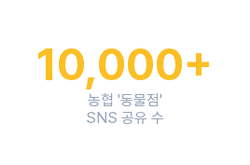
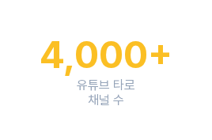
디지털 샤머니즘의 수요
"현대인의 경제·사회적 불안(취업, 결혼, 미래)으로 정신적 지지 필요 증가"
젊은 세대에게 샤머니즘은 심리적 안정과 소속감을 주는 심리사회적 서비스이자, SNS에서 반응을 주고받는 놀이 문화로 소비

Slide 6
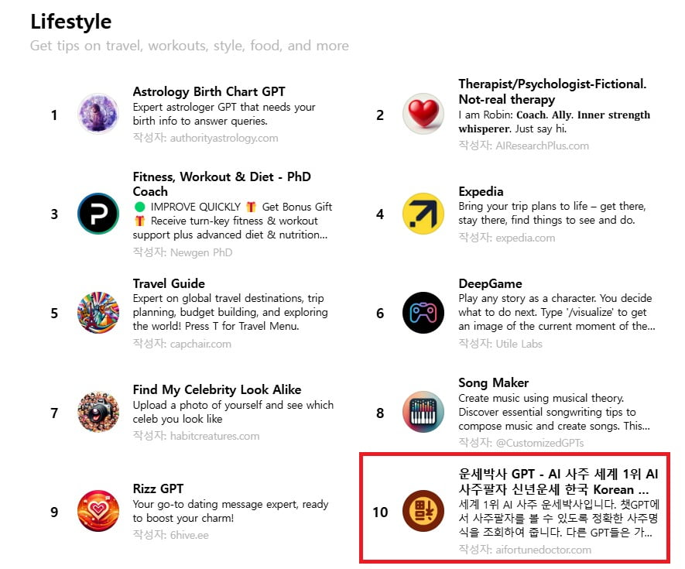
디지털 샤머니즘의 현황
불안의 시대, '나'를 탐색하는 새로운 방식
경제·사회적 불안 증대: 취업난, 고물가 등 불확실한 미래에 대한 참고 지표로 운세 활용
자기 탐색의 심화: 외모, 건강을 넘어 심리와 운세까지 깊게 파고드는 '나' 이해 트렌드
챗GPT 사주 ‘운세박사’ 글로벌 10위
출처 : https://magazine.hankyung.com/business/article/202503273877b
사주를 분석하는 운세서비스가 GPT스토어에서 라이프스타일 부문 글로벌 10위를 차지했다. 한국 기업의 GPT 서비스 중 글로벌 상위권에 랭킹되어 있는 유일한 서비스이다.

Slide 7
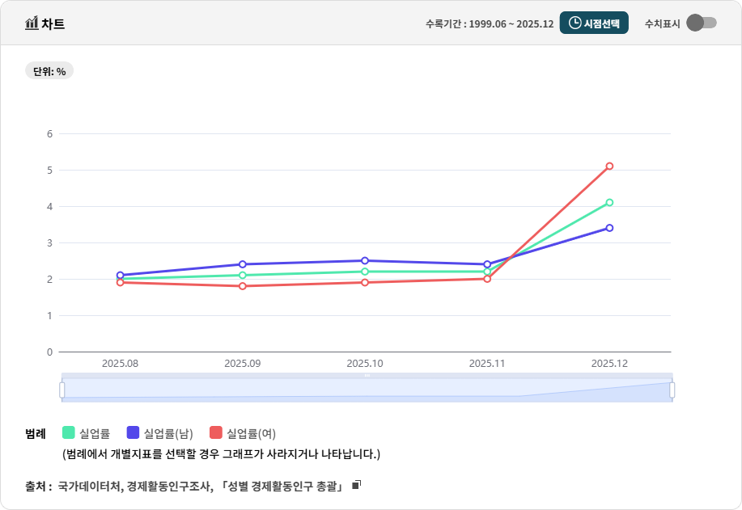
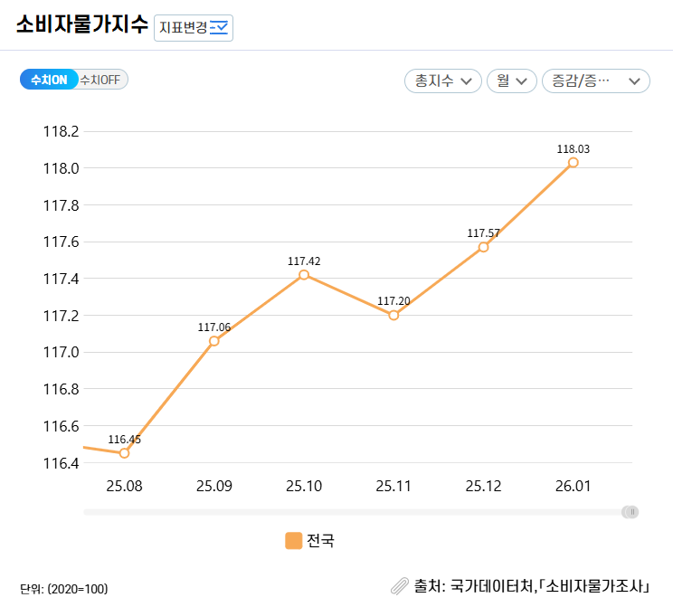
거시적 관점에서의
사회적 불안 vs 수요 증가 입증
2025년 11-12월 사이 '실업률, 소비자물가지수' 증가 (월별 시계열 데이터)
경제 지표 데이터 (통계청 KOSIS)
분석 포인트: 실업률이나 물가가 급등하는 시점에 '운세/타로' 관련 트래픽도 함께 증가하는지 시계열 상관분석

Slide 8
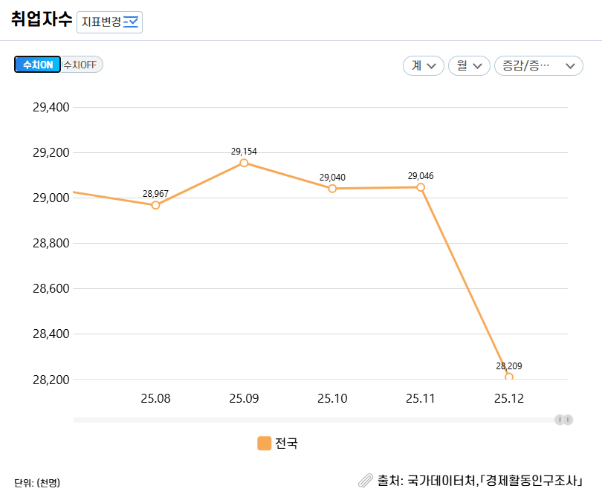
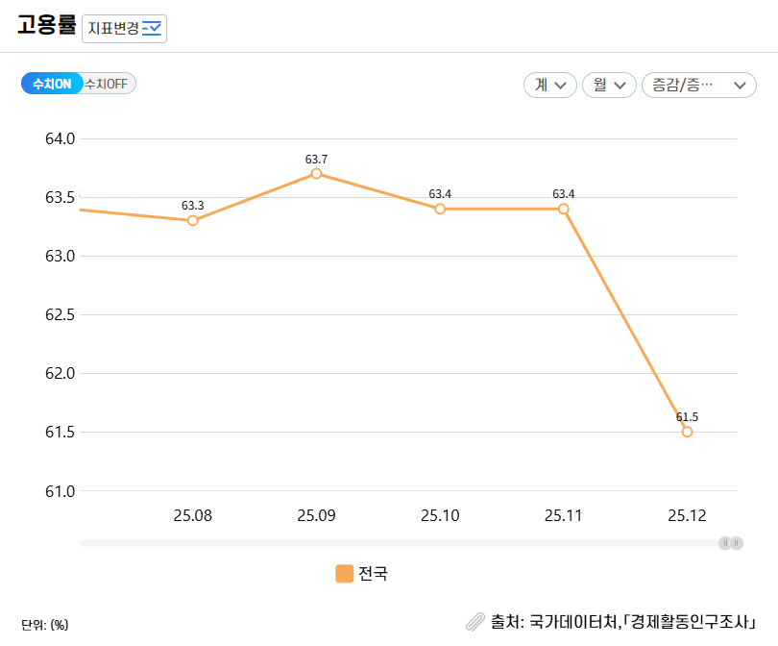
거시적 관점에서의
사회적 불안 vs 수요 증가 입증
'취업자수, 고용률' 감소 (월별 시계열 데이터)
경제 지표 데이터 (통계청 KOSIS)
분석 포인트: 취업자수나 고용률이 감소하는 시점에 '운세/타로' 관련 트래픽도 함께 증가하는지 시계열 상관분석

Slide 9
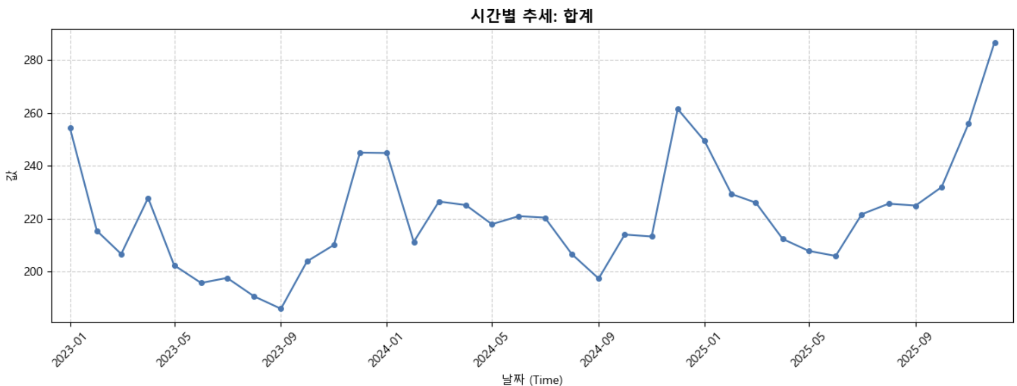
거시적 관점에서의
사회적 불안 vs 수요 증가 입증
검색어 트렌드 데이터 (구글 트렌드, 네이버 데이터랩)
분석 포인트: 경제 지표 악화 시기와 검색량 추이 비교.
모바일 검색에 비중(접근성)을 두고 확인.
'타로', '사주', '운세',, '취업운' 키워드 검색량 증가
Notes:
그림 바꾸기

Slide 10



디지털 샤머니즘의 접근성
스마트폰
글로벌 확산
스마트폰만 있으면 유튜브, TikTok, 인스타그램 등에서 쉽게 접근 가능.
영상/라이브/커뮤니티)
샤머니즘 관련 디지털 콘텐츠는 무료/저가로 접근 가능.
'K-컬처'의 일환으로 한국식 무속 콘텐츠가 세계적으로 소비되며 글로벌 문화 코드로 부상
넷플릭스 애니메이션 '케이팝 데몬 헌터스'나 '신들린 연애'처럼

Slide 11
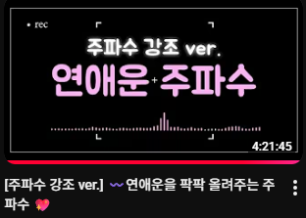

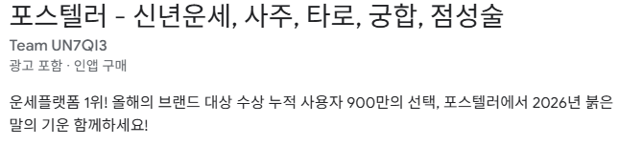
관련 컨텐츠

Slide 12
디지털 샤머니즘의 접근성
스마트폰
글로벌 확산
스마트폰만 있으면 유튜브, TikTok, 인스타그램 등에서 쉽게 접근 가능.
영상/라이브/커뮤니티)
샤머니즘 관련 디지털 콘텐츠는 무료/저가로 접근 가능.
'K-컬처'의 일환으로 한국식 무속 콘텐츠가 세계적으로 소비되며 글로벌 문화 코드로 부상
넷플릭스 애니메이션 '케이팝 데몬 헌터스'나 '신들린 연애'처럼

Slide 13
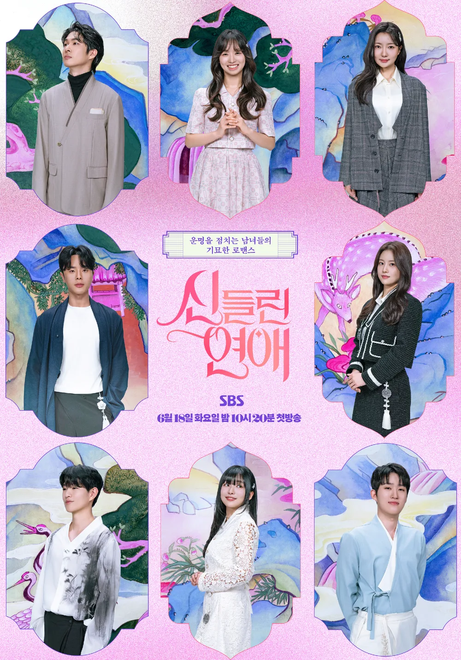
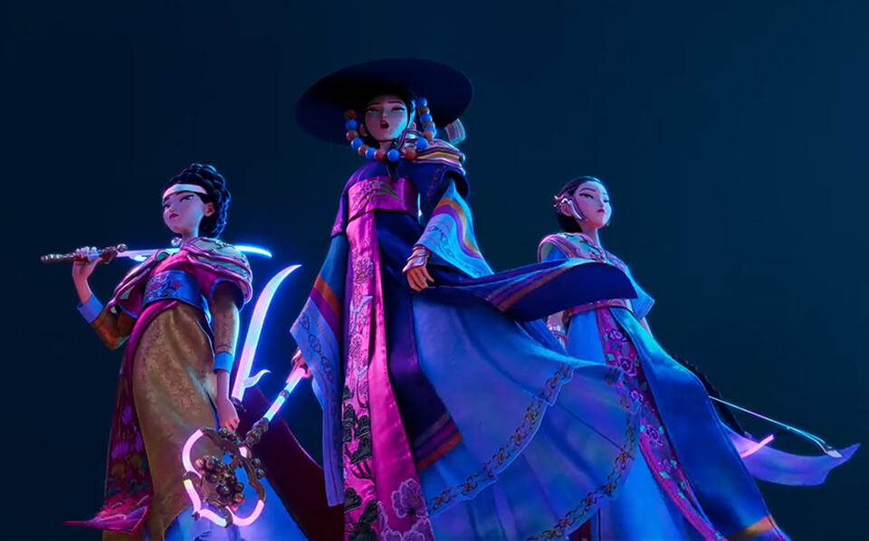
글로벌 확산

Slide 14

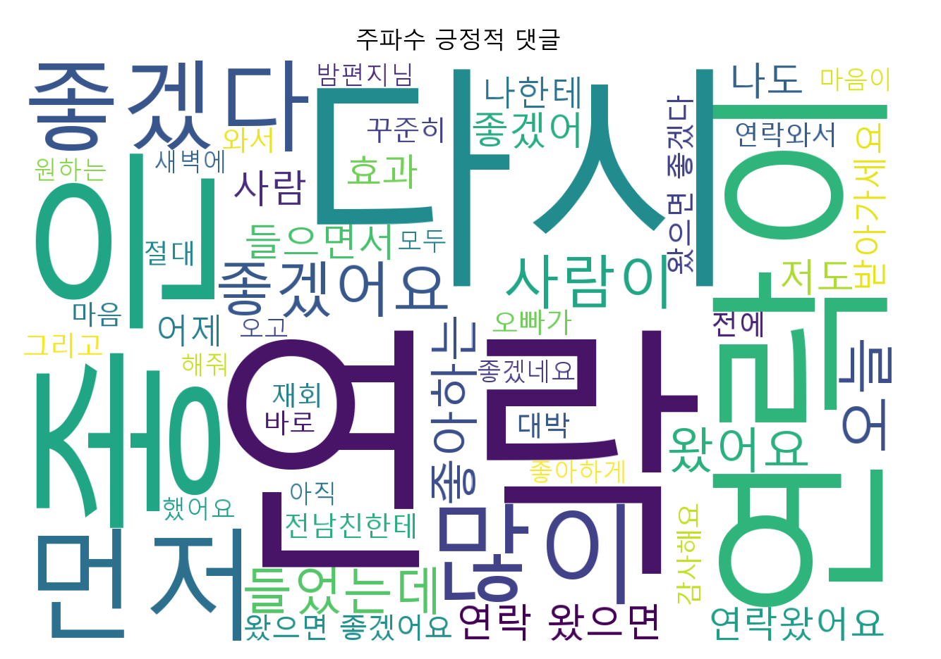
긍정적 효과
자기 이해를 돕는 지표로 활용
긍정적인 자기충족적 예언을 통한 삶의 활력과 위안
자신의 기질을 탐구하며 정서적 안정을 얻는 '새로운 놀이문화'
유튜브 ‘사랑의 주파수’ 긍정적 댓글 워드 클라우드

Slide 15
C R I T I C
신념이 콘텐츠가 될 때

Slide 16
이 문화는 정말 무해한가?

Slide 17
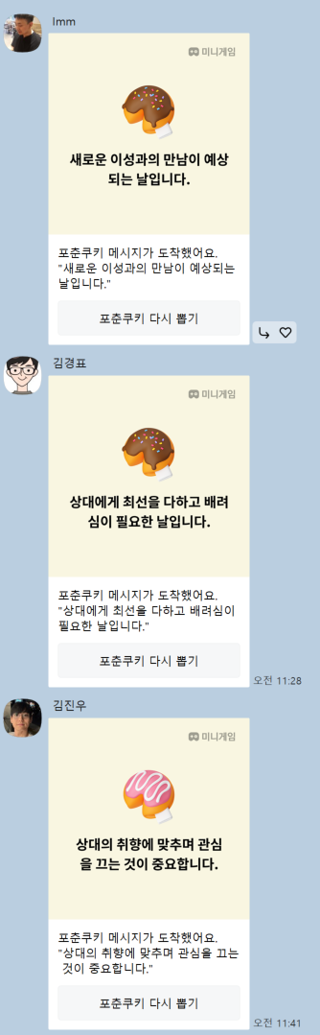
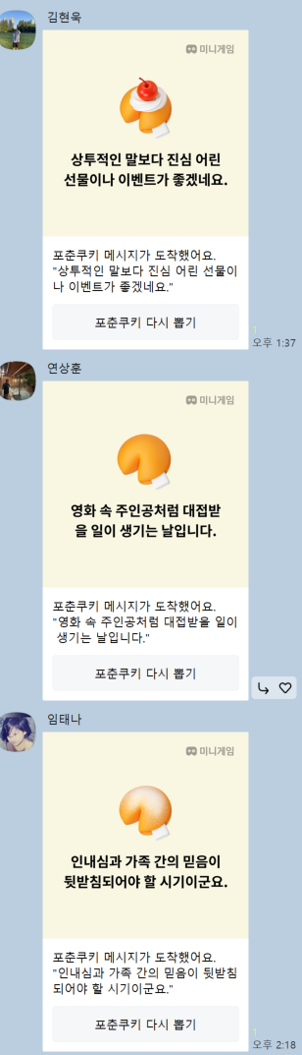
신념
놀이
Notes:
단순한 놀이처럼 접근성이 좋아지다보니
군중심리로 인해 신념 없이 따라하고, 그냥 무분별하게 믿어버리는 현상이 생긴다.
이상한 신념이사람도 생기는 것 같다.(=과신하는 것)

Slide 18
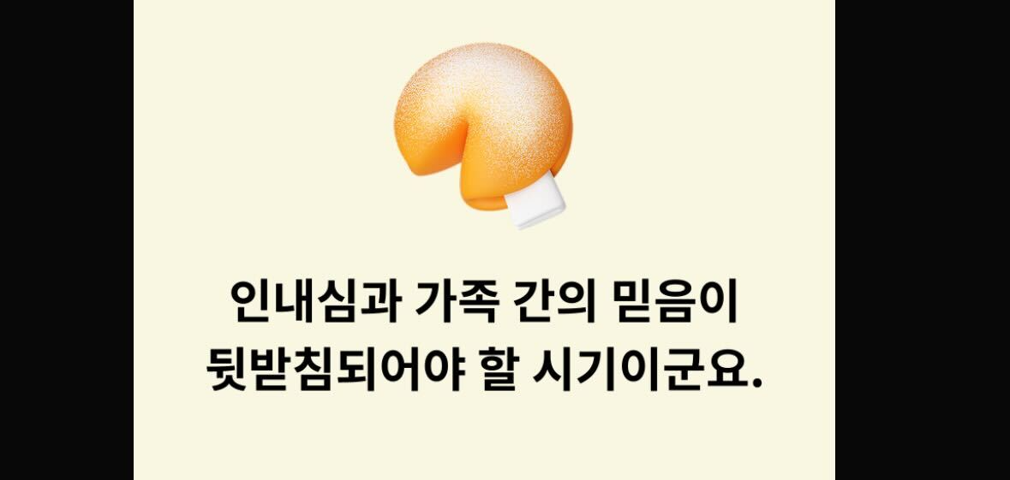
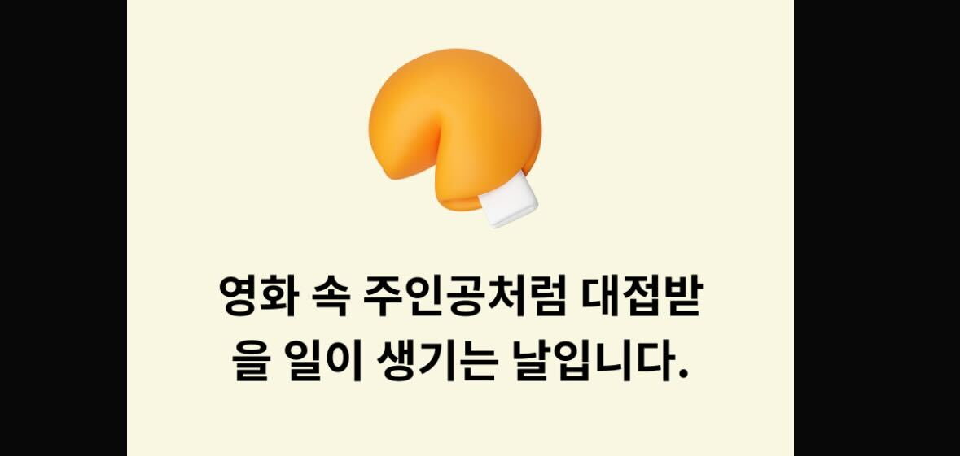
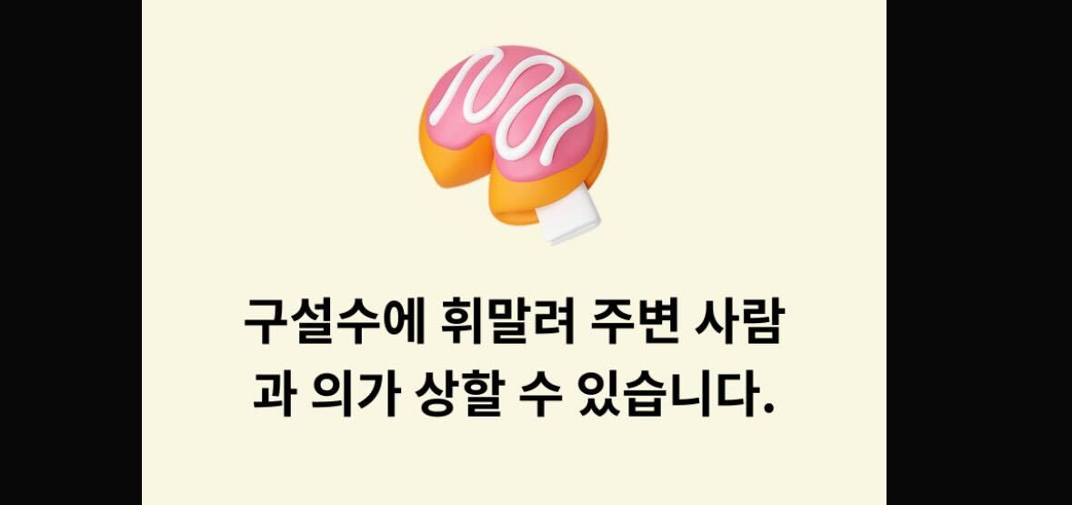
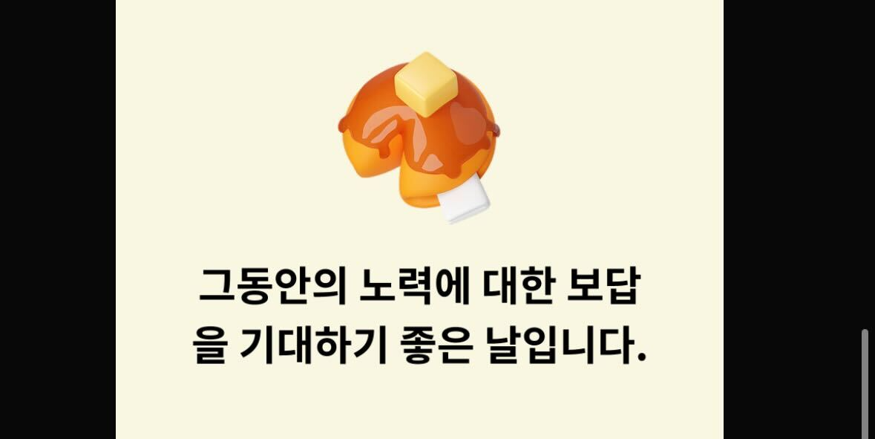
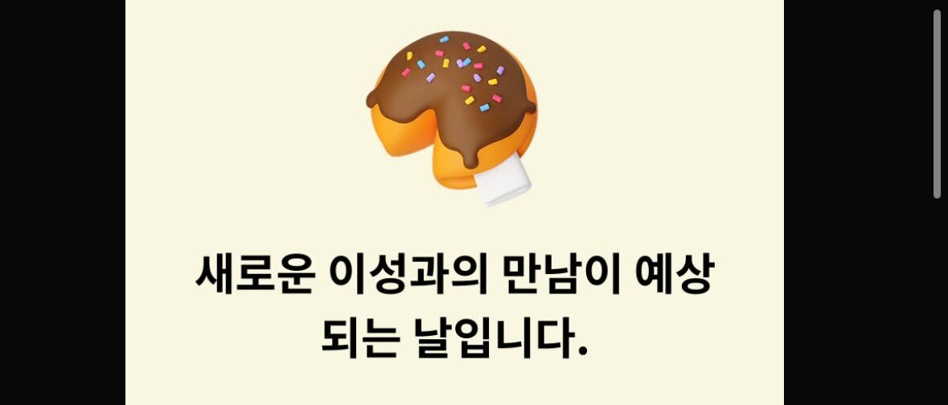
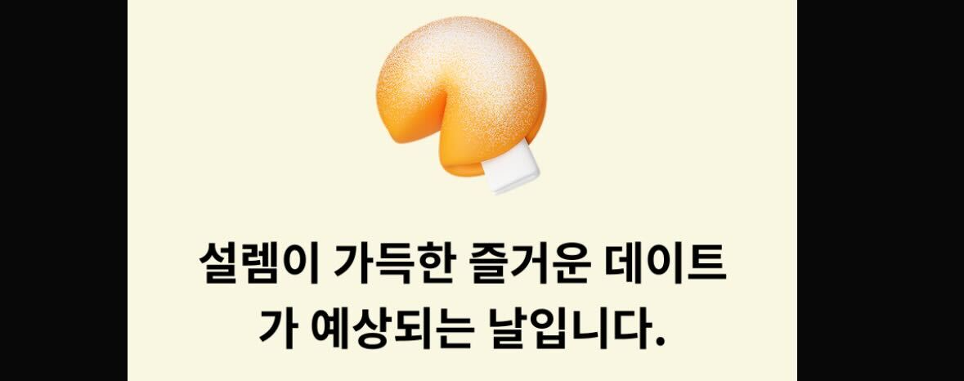
문화화
단순한
랜덤성이 부여된 정보가
일종의 감성, 문화로 포장된
놀이로 사용됨
Notes:
텍스트 강조 - 게임 랜덤성 믿을 수 있는가?

Slide 19
거짓
상품
Notes:
달콤한 말에 돈을 쓰게 만든다.

Slide 20
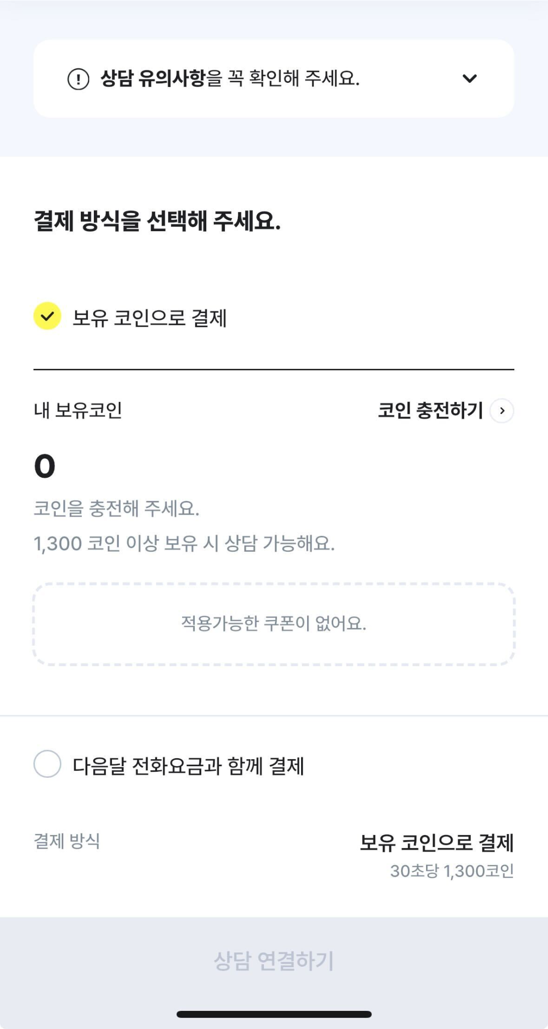
위로는 진실보다 잘 팔린다.
진실된
효과일까?
운세앱 ‘점신’의
유료 결제페이지
Notes:
돈을 써가면서 위로를 얻는게 좋을까? 이건 진심어린 위로일까? 아니면 미래 일어날 신뢰성 있는 정보인가?
다 돈을 벌기위한 사기꾼들에게 놀아나고 있는 것 아닐까? (핵심포인트)

Slide 21

부정적 효과
'아니면 말고' 식의 무분별한 예언에 대한
비이성적 맹신
상업적 콘텐츠에 휘둘려 본질 훼손 및 가치관 혼란
현실적인 문제 해결 대신 운세에만 의존할 위험
Notes:
결론 디지털 샤머니즘은 문화 현상을 넘어,
정신건강, 플랫폼 윤리, 소비자 보호 정책과 연결되어야 할 사회적 트렌드이다.
추가++ 학계에서도 주목을 받고있는 주제이고, 소비를떠나 이를 온라인으로 배우려고하는 청년들도 증가
추가데이터(학계 데이터,수강생데이터,**ai상담앱 높은인기)
종교에서 샤머니즘으로 종교가 사회적 이슈로(ex. 신천지, 하나님의 교회 등) 된 것처럼 샤머니즘도 이런 비이성적인 맹신이 계속되면 사회적 이슈가 될 것이다.
그렇기 때문에 우리는 지혜롭게 이 샤머니즘을 받아들여야 한다.
컨텐츠로서 받아들이자.

Slide 22
Q & A
경청해 주셔서 감사합니다.
Project team 1 : Digital Shamanism Analysis

